Slide 1
Softwaretechnik I
Praktische Arbeit – OOP Gruppe 2
Jingrun Zhang
Silvia Wen
Mingwei Gao
Mona Amro
Mustafa Abdalla
Muhammad Daryl Rashad
30.01.2023

Slide 2
Anforderungstext – Bank Gelb = Klassen Grün = Attributen Blau = Use-Cases
In einer Bank können Kunden eine Reihe von Konten eröffnen. Hierzu müssen der Name und die Adresse hinterlegt werden. Alle Konten haben einen Saldo, welcher angibt, was für ein Wert sich aktuell auf dem Konto befindet. Girokonten sind die ganz normalen Konten, sie werden durch eine eindeutige IBAN identifiziert. Zudem gibt es Depotkonten, in dem die von den Kunden gekauften Aktien abgelegt werden. Der Kunde kann sich eine Auflistung der verschiedenen Posten in seinen Depots anzeigen lassen. Wichtig ist, dass zur Deckung von Käufen und zur Ausschüttung bei Verkäufen oder Dividendenzahlungen immer ein Referenzkonto angegeben werden muss. Zur Berechnung des Saldos eines Depots werden immer die Tageskurse der Aktien verwendet. Aktien werden durch die sogenannte Wertpapierkennnummer eindeutig identifiziert.

Slide 3
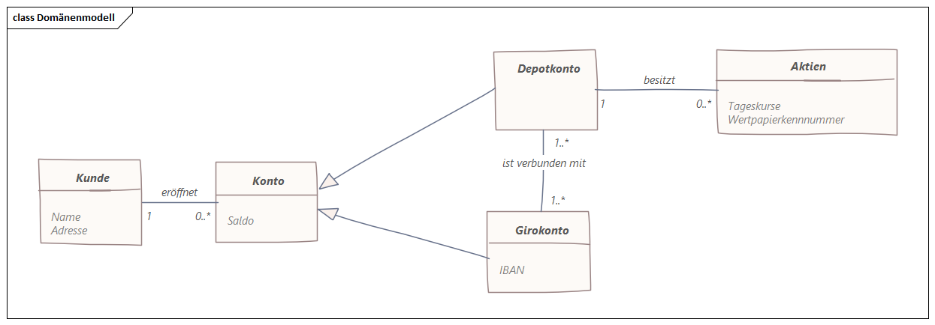
Domänenmodell
Fügen Sie bitte Ihr Domänenmodell ein.

Slide 4
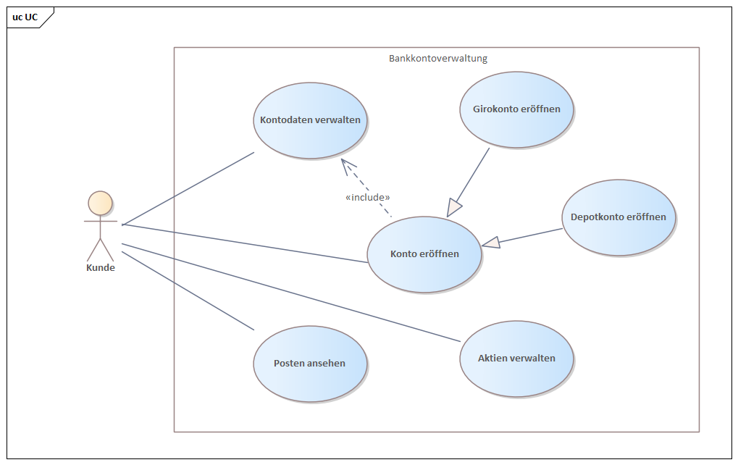
Use-Case Diagramm
Fügen Sie bitte Ihr Use-Case Diagramm ein.

Slide 5
Epics und User-Stories
Epic 1: Depotkonto eröffnen
Das System muss dem Kunden die Möglichkeit geben, eine Depotkonto eröffnen zu können.
(wird in Sequenzdiagram dargestellt)

Slide 6
Epics und User-Stories
User Story 1: Als Kunde möchte ich Kontodaten wie Name und Adresse hinterlegen, um die bei der Eröffnung eines Depotkontos erforderlicher Informationen anzugeben.
Akzeptanzkriterium:
Der Kunde muss seine Name und Adresse eingeben.

Slide 7
Epics und User-Stories
User Story 2: Als Kunde möchte ich Password des Depotkontos eingestellt, um ein zukünftiges Einloggen des Depotkontos zu ermöglichen.
Akzeptanzkriterium:
Das Password muss aus mindestens 9 Zeichen bestehen.

Slide 8
Epics und User-Stories
Epic 2: Posten ansehen Das System muss dem Kunden die Möglichkeit geben, die Posten in seinem Depot ansehen zu können.

Slide 9
Epics und User-Stories
User Story 1: Als Kunde möchte ich im Banksystem mein Depotkonto einloggen können, um die Posten im Konto zu checken.
Akzeptanzkriterium:
Der Kunde muss seines Password eingeben.
Wenn das Password mit dem Datenbank übereinstimmt, wird der Kunde eingeloggt sein.

Slide 10
Epics und User-Stories
User Story 2: Als Kunde möchte ich die Liste der Posten in meinem Depot ansehen können, um die gesamte Werte meiner Aktien zu überwachen.
Akzeptanzkriterium:
Der Kunde muss eingeloggt sein.
Der Kunde bekommt die Liste der Posten angezeigt.
Der Kunde bekommt die gesamte Werte des Depots angezeigt.

Slide 11

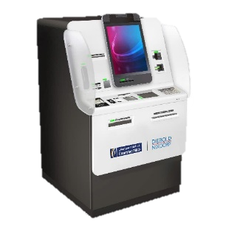
Context View: Technischer Überblick
Kunde
Bank Terminal
Display

Slide 12
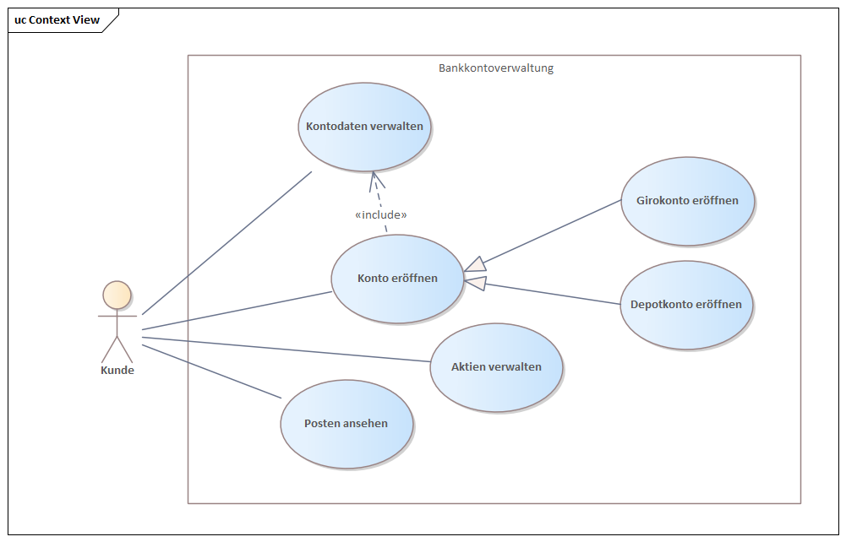
Context View: Fachlicher Überblick

Slide 13
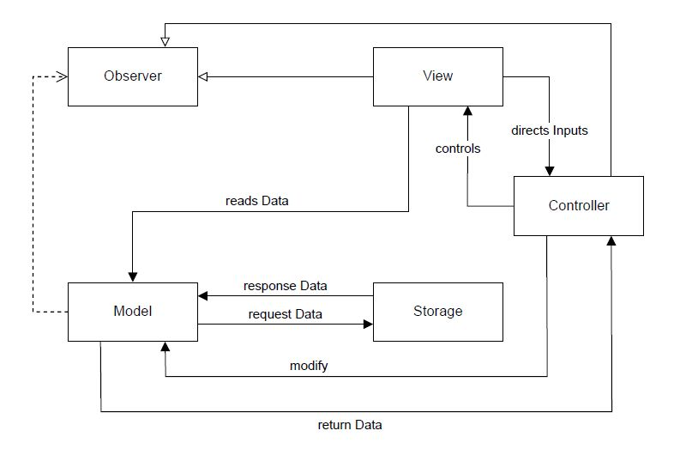
Grobarchitektur: Architekturstil
MVC + Storage

Slide 14
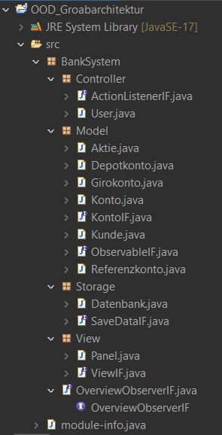
Grobarchitektur: Codeabbildung

Slide 15
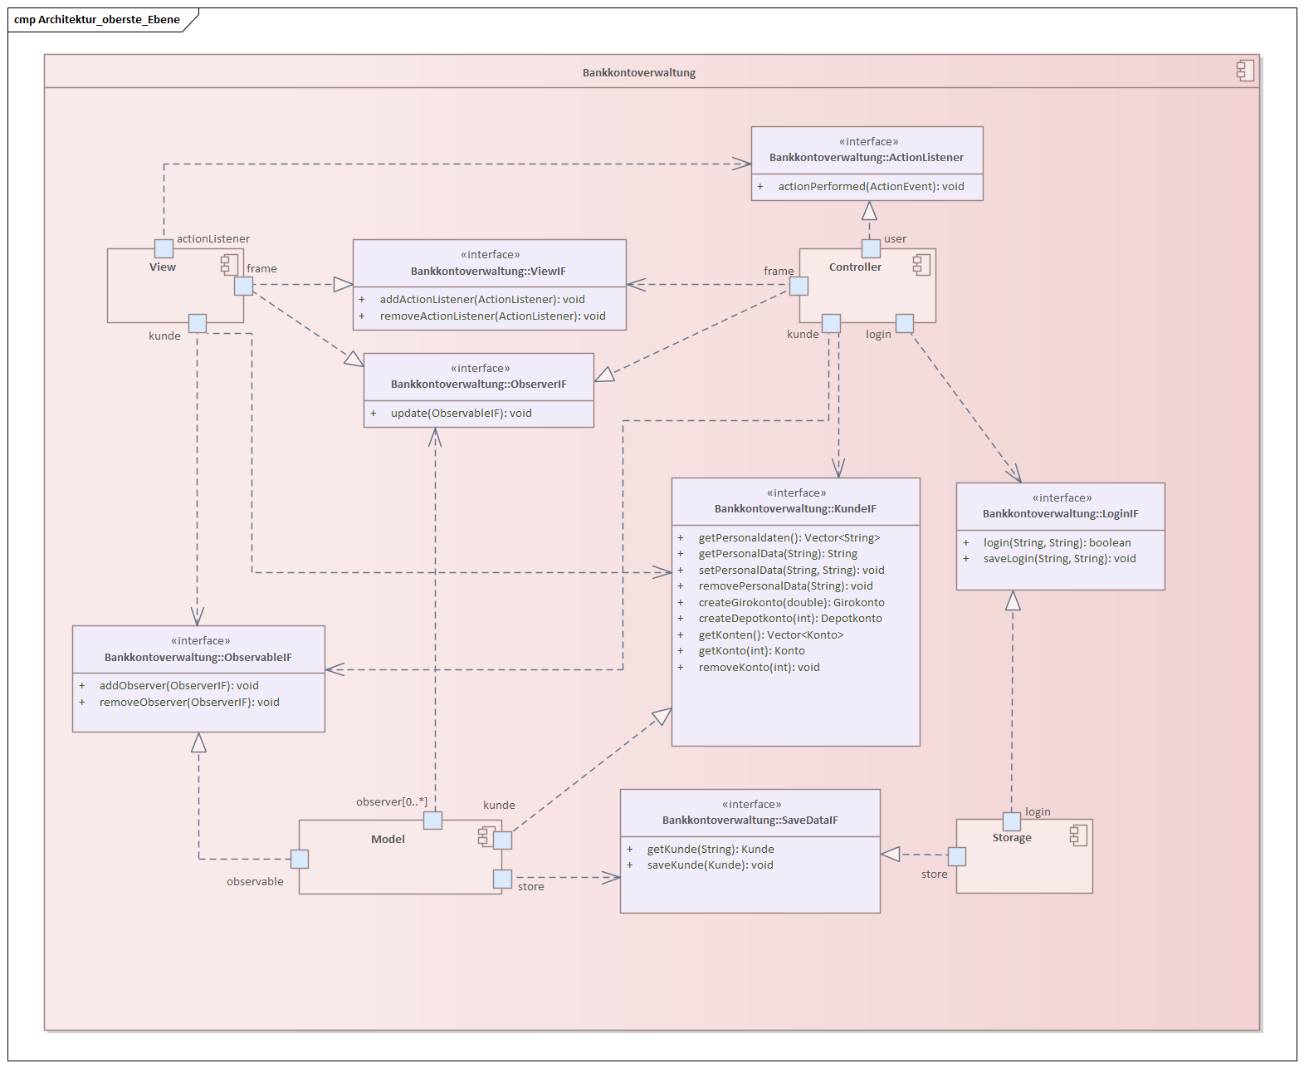
Fachliche Architekturebene: Structural View Top Level

Slide 16
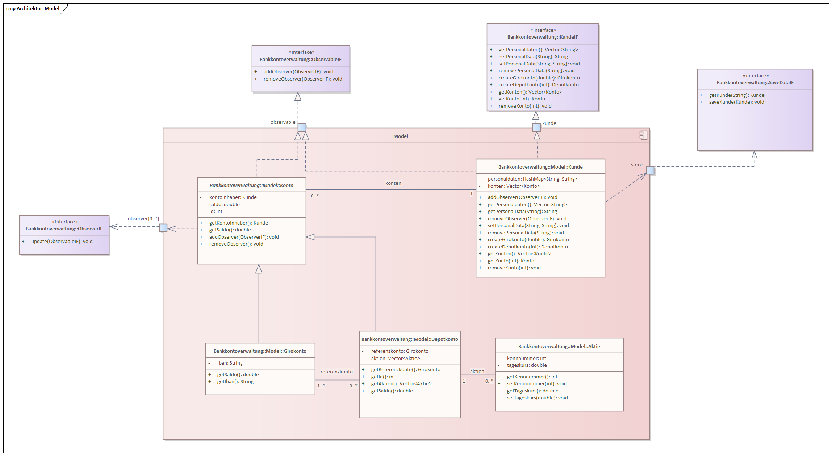
Fachliche Architekturebene: Structural View Komponente Model

Slide 17
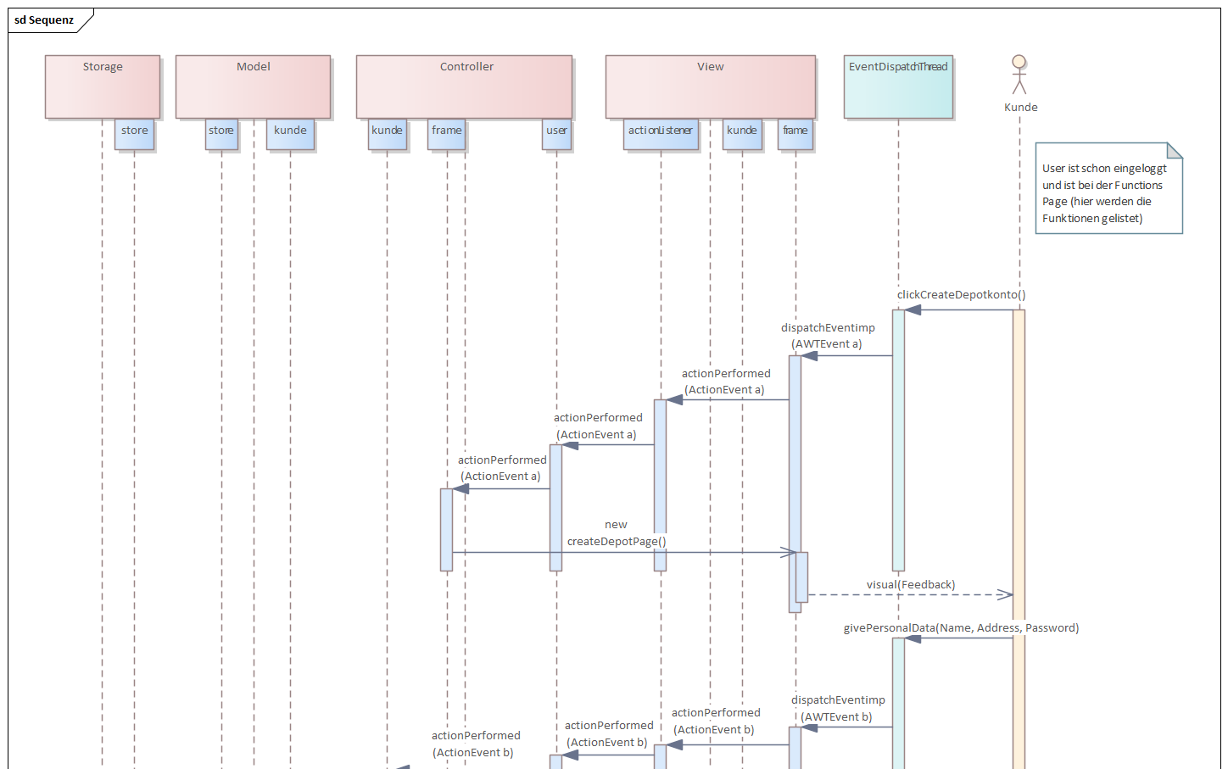
Fachliche Architekturebene: Behavioral View Sequenzdiagramm für Epic 1: Depotkonto eröffnen

Slide 18
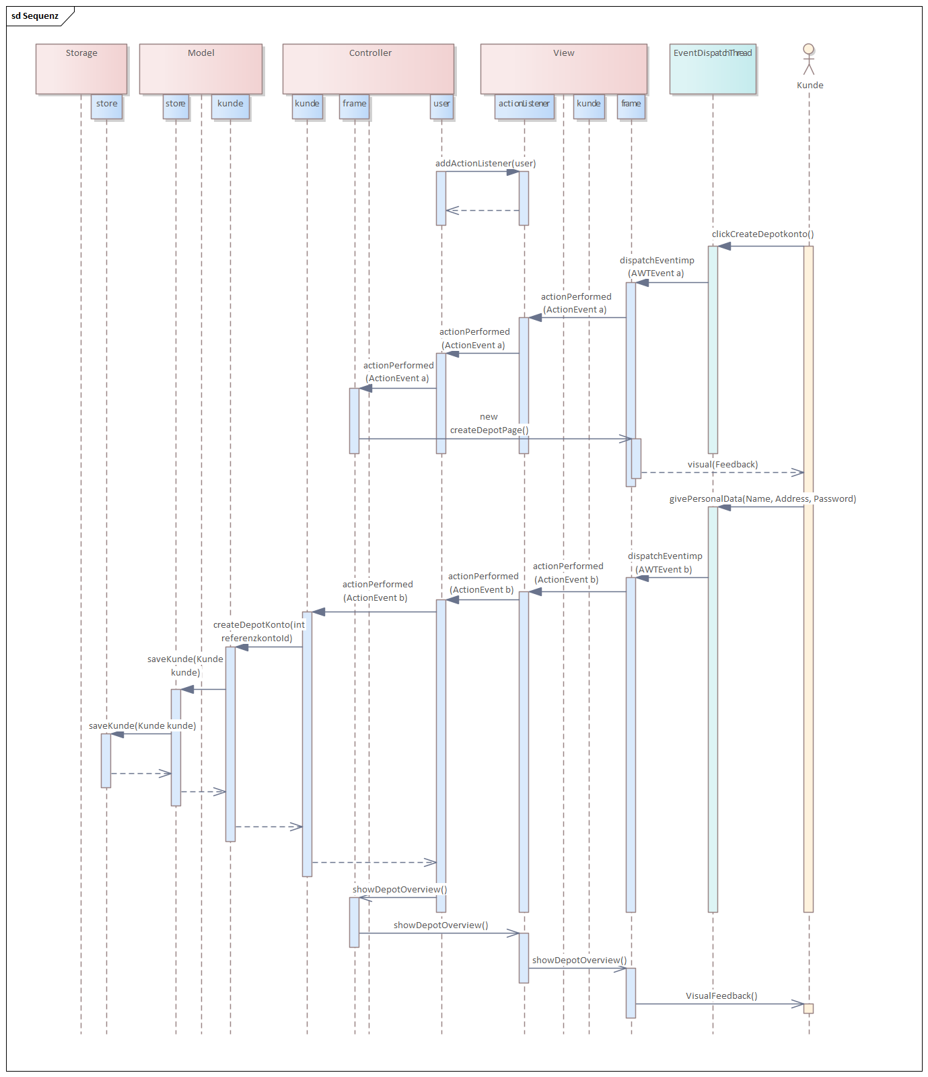
Fachliche Architekturebene: Behavioral View Sequenzdiagramm für Epic 1: Depotkonto eröffnen

Slide 19
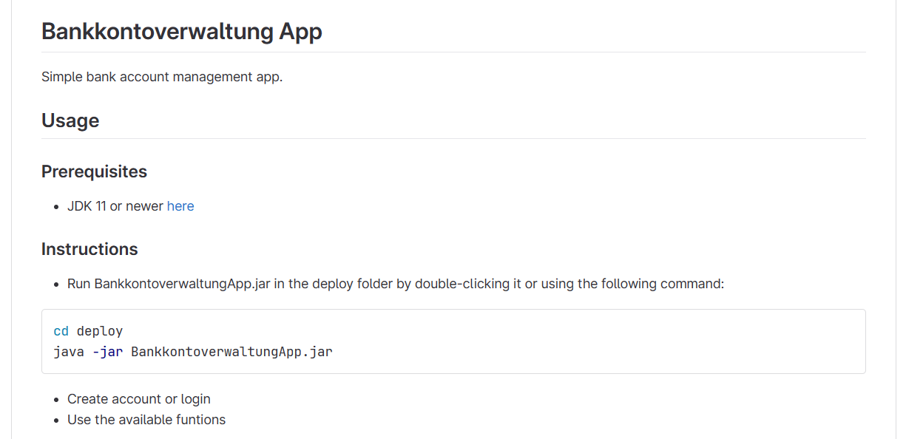
Demonstration des Prototypen und des Readme

Slide 20
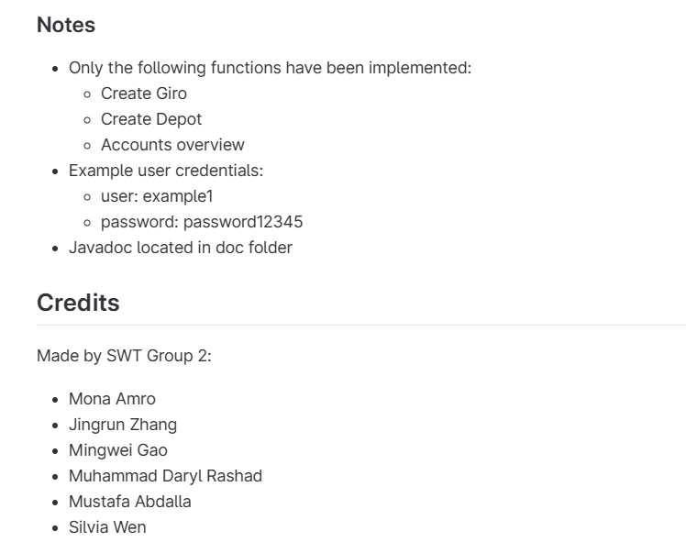
Demonstration des Prototypen und des Readme

Slide 21
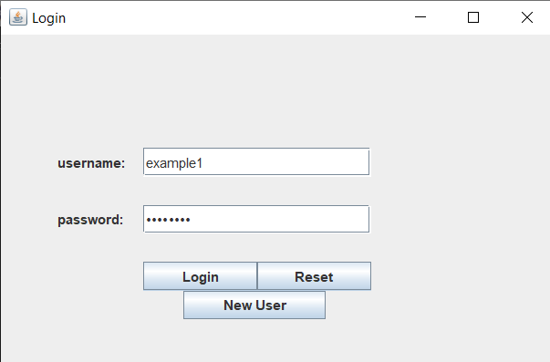
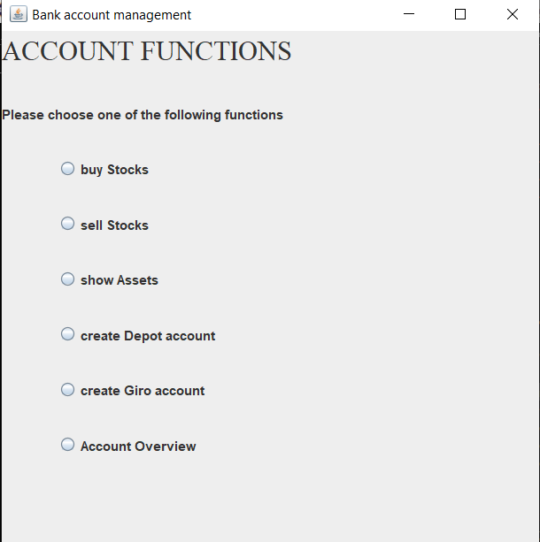
Demonstration des Prototypen und des Readme

Slide 22
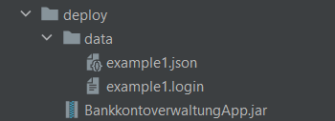
Demonstration des Prototypen und des Readme
Die Daten werden im Ordner data gespeichert
JSON für Kundendaten
.login für Password

Slide 23
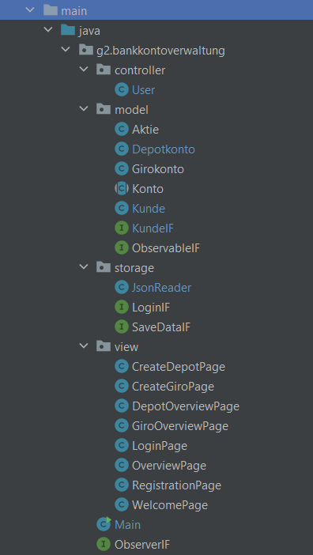
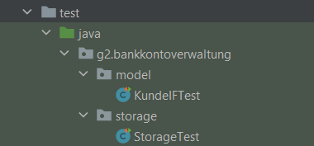
Demonstration der Klassen- und Paketstruktur

Slide 24
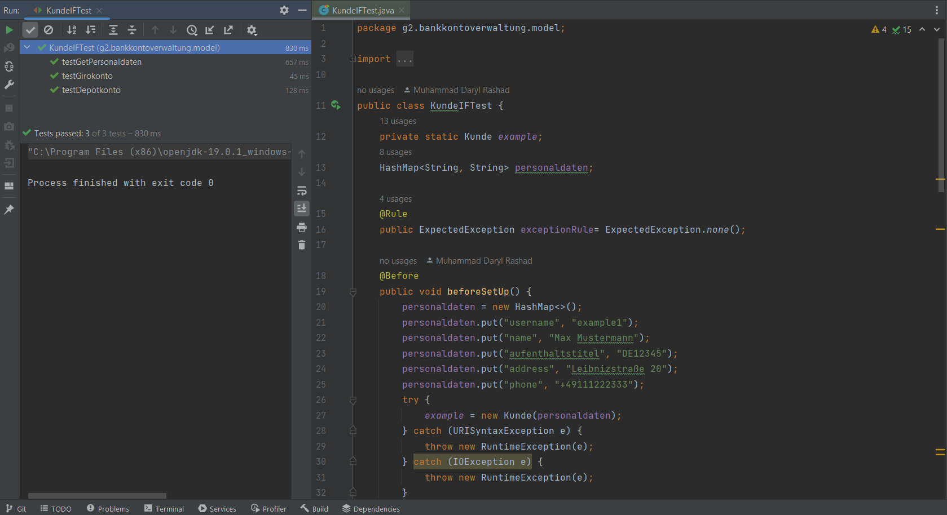
Präsentation der Testfälle

Slide 25
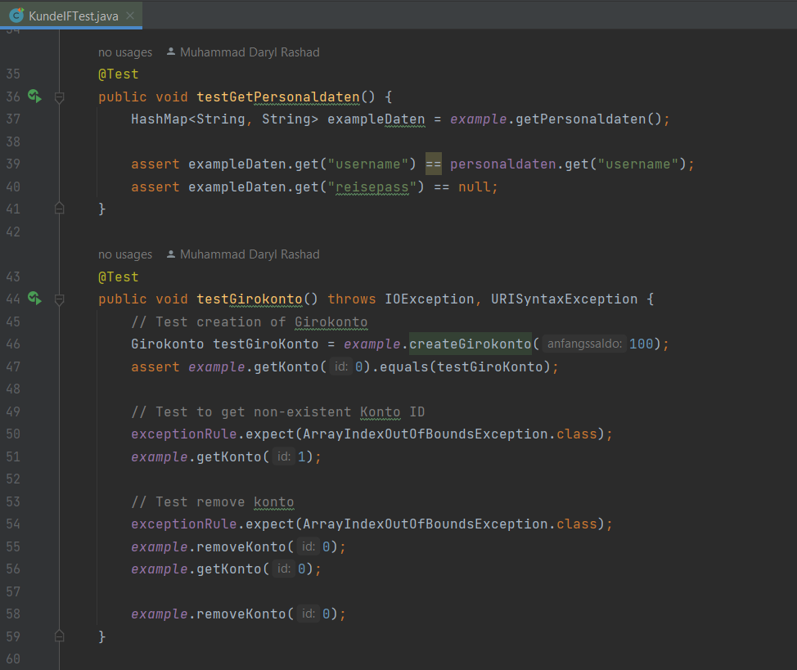
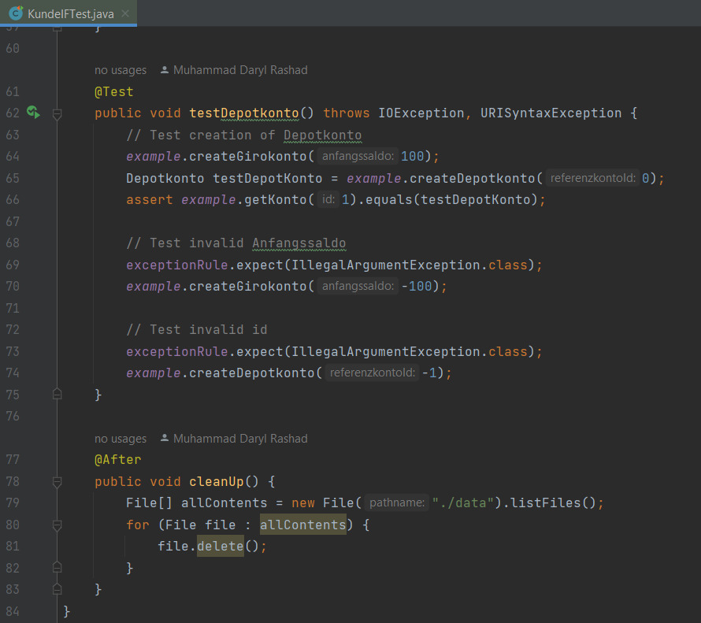
Präsentation der Testfälle

Slide 26
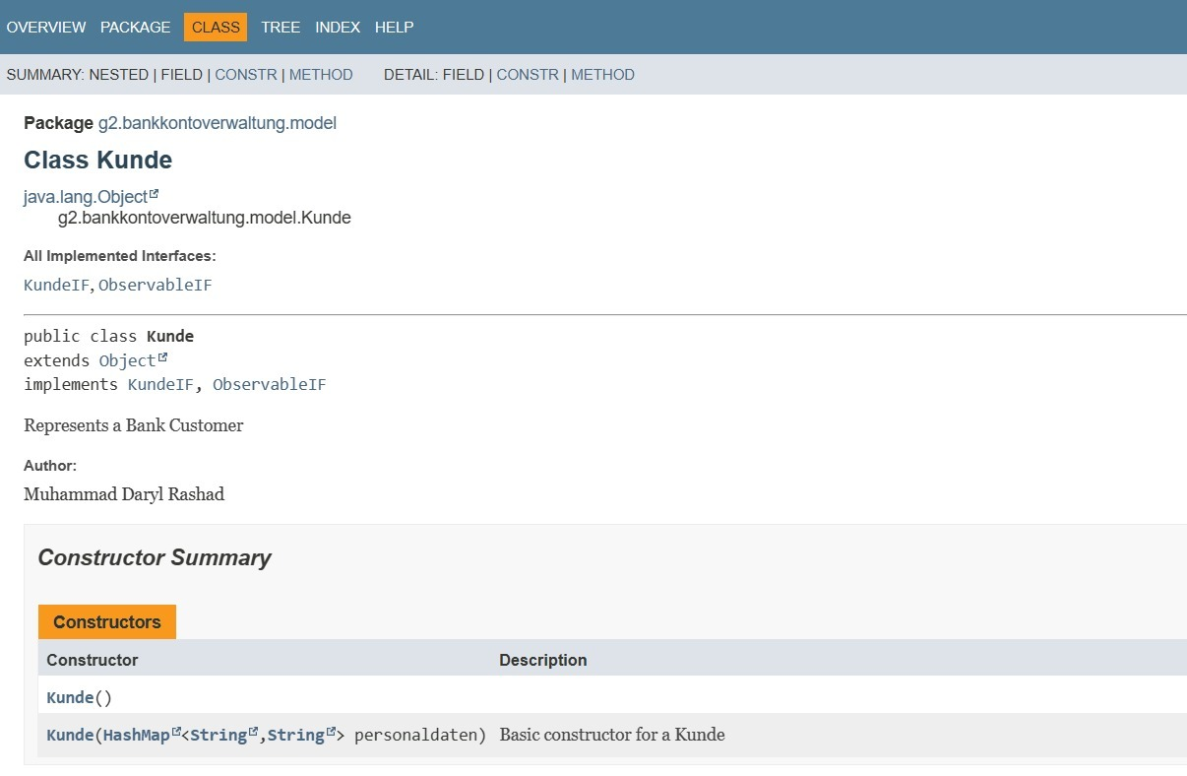
Präsentation der Code-Dokumentation und Metrik-Auswertung in GitLab

Slide 27
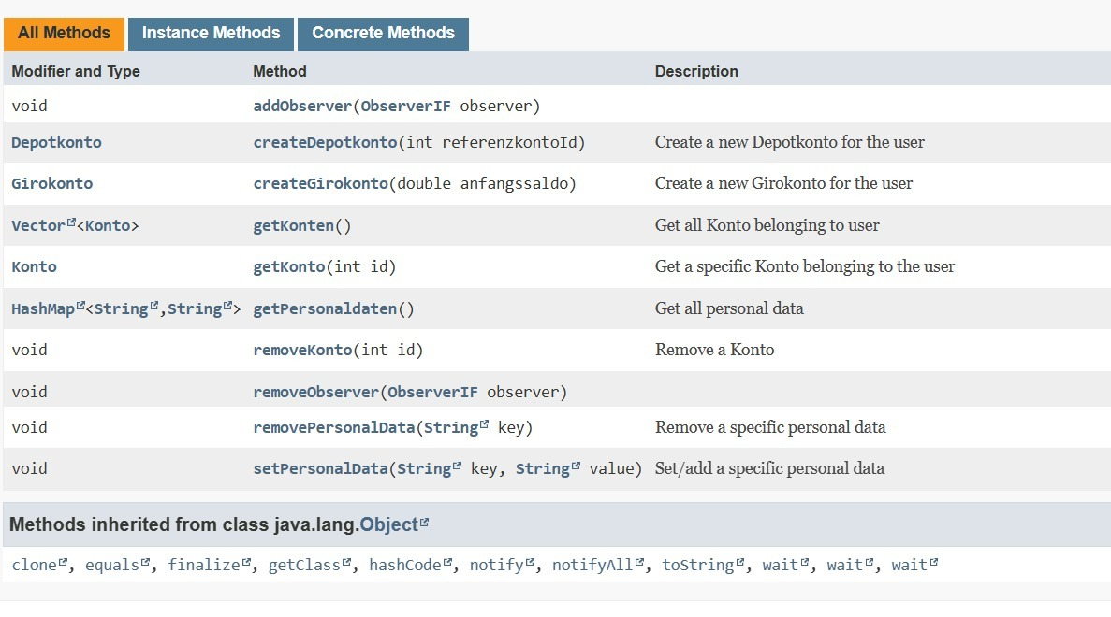
Präsentation der Code-Dokumentation und Metrik-Auswertung in GitLab

Slide 28
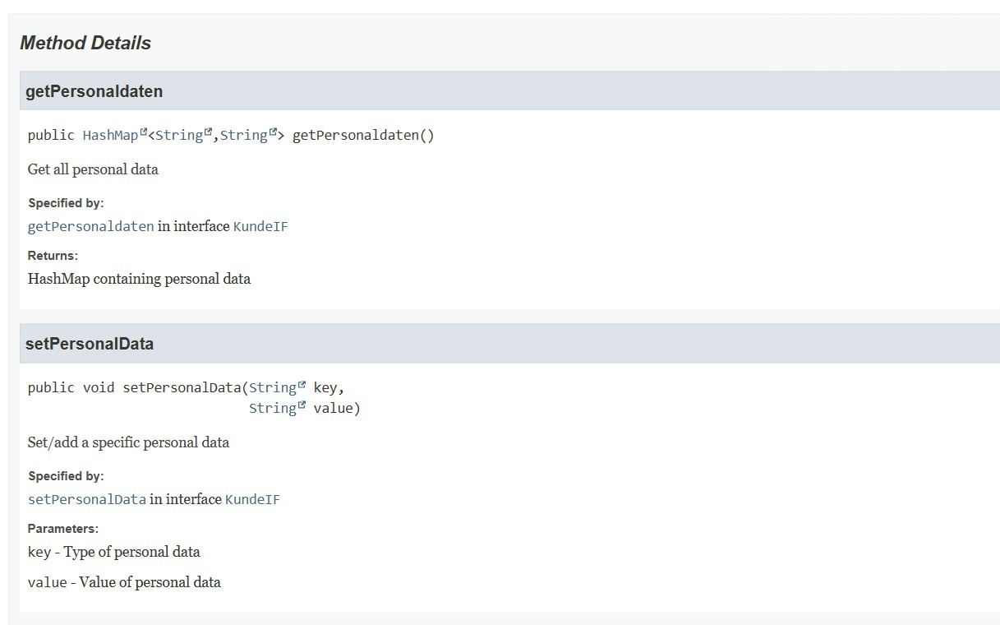
Präsentation der Code-Dokumentation und Metrik-Auswertung in GitLab

Slide 29
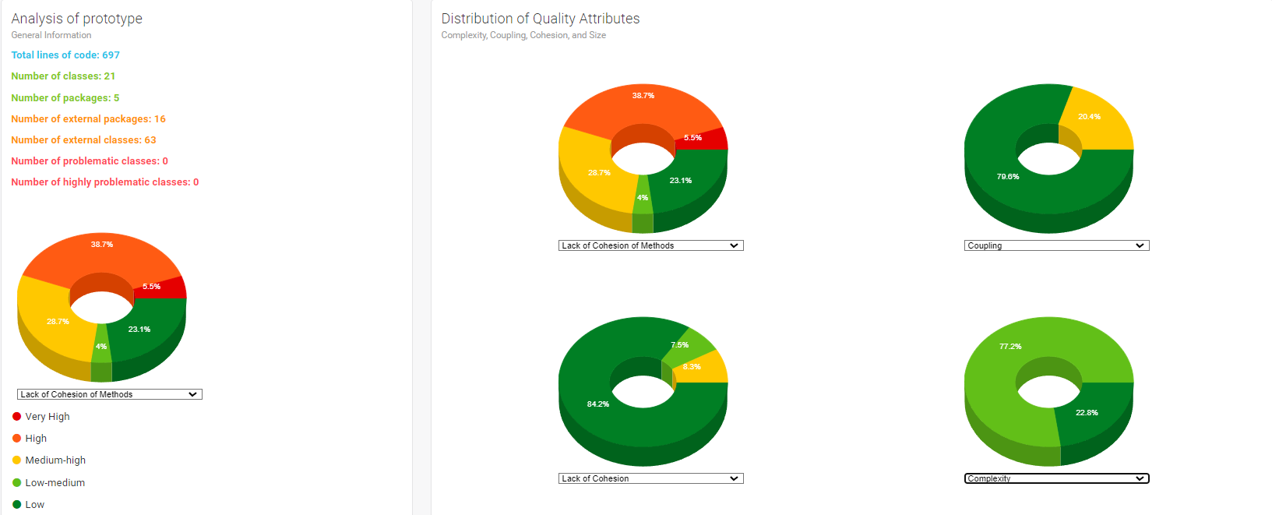
Präsentation der Code-Dokumentation und Metrik-Auswertung in GitLab

